Slide 1
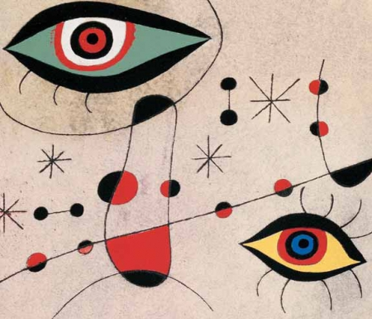
La psicoterapia con il paziente psicotico
La relazione che cura

Slide 2
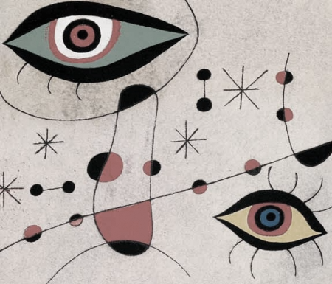
Interventi psicoterapeutici
L’approccio psicodinamico

Slide 3
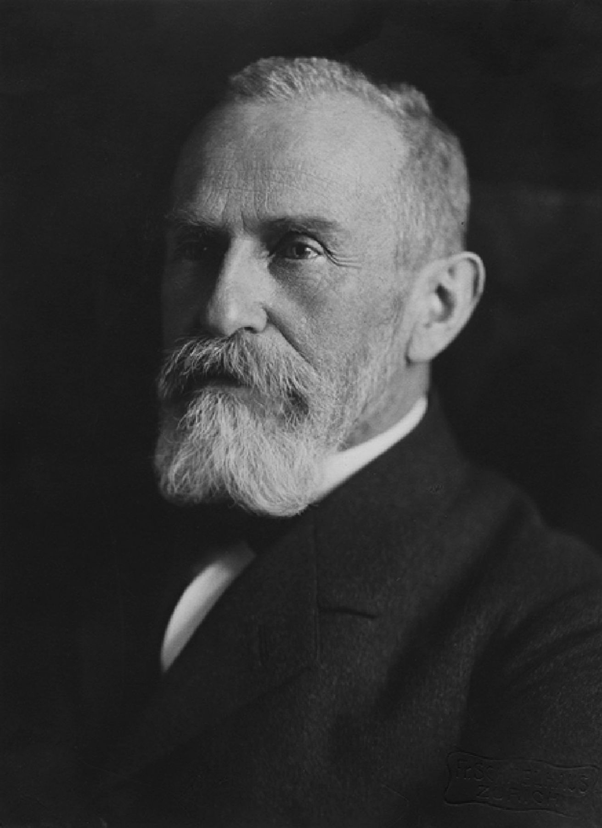
Eugene Bleuler
Costruzione di una relazione stabile
Attenzione specifica alle tensioni interne
Catarsi
Spinta alla riflessione e agli adattamenti comportamentali
Interventi psico-pedagogici

Slide 4
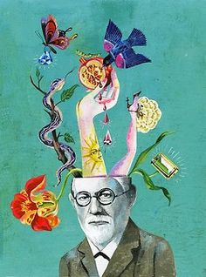
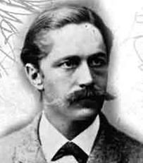
L’approccio psicodinamico
Freud e la scuola freudiana:
Schizofrenia come ritiro della libido dagli oggetti al sé (narcisismo primario): impossibilità dell’instaurarsi del transfert
Tale ritiro libidico produce la perdita del senso di realtà e quindi i deliri
Osservazioni psicoanalitiche sul resoconto autobiografico di un caso di paranoia (dementia paranoides), in Compendio di psicoanalisi e altri scritti.
Daniel Paul Schreber (Lipsia, 25 luglio 1842 – Lipsia, 14 aprile 1911),
«Memorie di un malato di nervi», 1903

Slide 5
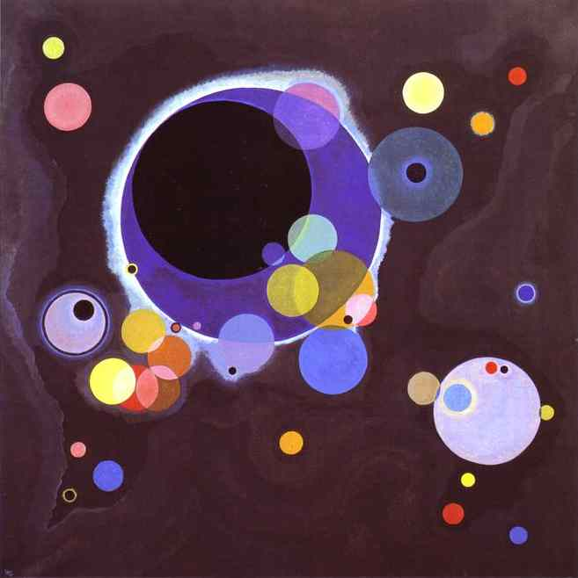
L’approccio psicodinamico
Paul Federn (1947):
L’io difetta di sufficiente energia narcisistica per occupare completamente i propri confini, per cui viene soverchiato dall’inconscio
I confini che separano le aree della psiche (ES/IO/mondo esterno) sono difettosi al punto che materiali provenienti dall’es possono invadere l’io o proiettati nel mondo esterno
Scopo della psicoterapia: «Rendere all’Es quel che è dell’Es»: riportarlo quindi ad uno stato di inconscio, di repressione e di controllo non consentendogli di confondersi con l’Io.
Getta le basi della psicoterapia familiare nel paziente psicotico
Wassily Kandinsky, Several Circles, (1926)

Slide 6
L’approccio psicodinamico
Carl Gustav Jung (1952)
Il paziente schizofrenico non assimila gli archetipi: l’Io va incontro al pericolo della frammentazione.
La psicoterapia ha il compito di confrontare e integrare gli archetipi

Slide 7
L’approccio psicodinamico
Melanie Klein (1930)
Teorica della relazione oggettuale
Fase schizo-paranoide come passaggio fisiologico nello sviluppo dell’Io
Schizofrenia come fallimento nel superare la posizione schizo-paranoide
Se il bambino ha troppi istinti aggressivi o se subisce un’eccessiva frustrazione nei primi mesi, perdureranno paure persecutorie e difese primitive, come lo splitting e l’identificazione proiettiva.
Il setting psicoanalitico classico ha la funzione di superare la fase schizoparanoide tramite l’alleanza terapeutica con gli aspetti più sani dell’Io scisso.
L’obiettivo è lo sviluppo della capacità di tollerare l’ambivalenza ed entrare nella posizione depressiva

Slide 8
L’approccio psicodinamico
Bion (1950):
La relazione psicotica…
intolleranza alla frustrazione, debolezza dell’Io
impulsi distruttivi, agito
odio violento, affetti non simbolizzati
timore di annientamento imminente, attenzione alle interpretazioni
identificazione proiettiva patologica : dissociazione, proiezione, controllo
…una relazione contenitore-contenuto:
reverié, una funzione materna fisiologica compromessa
espulsione, evacuazione violenta di elementi-beta
oggetti bizzarri : oggetti interni, parti dell’Io, frammenti del Super-Io, pezzi di oggetti reali

Slide 9
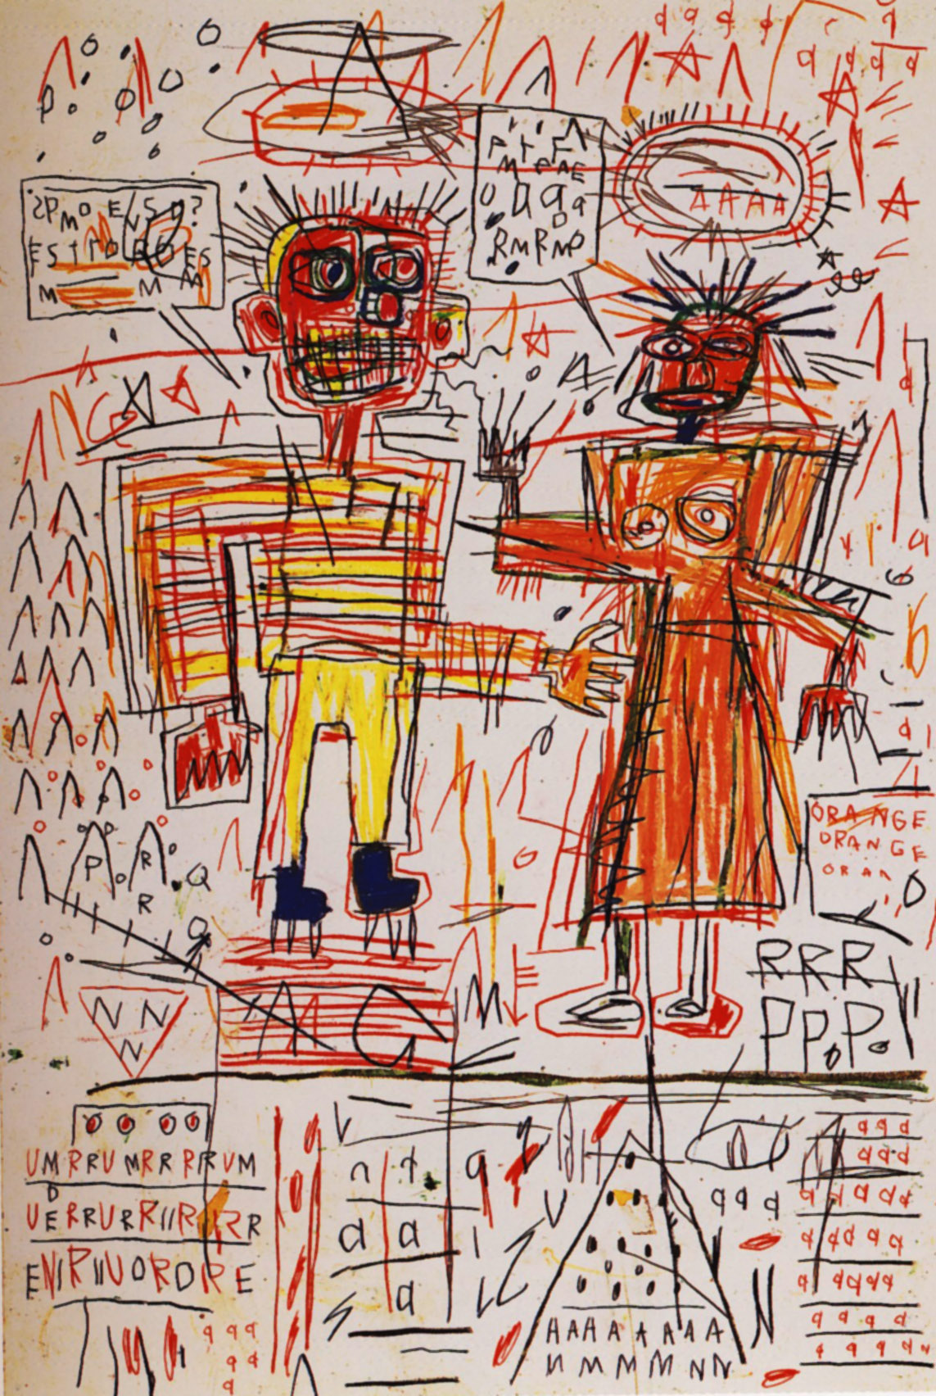
L’approccio psicodinamico
“il paziente crede che questi oggetti bizzarri penetrino e si incistino dentro gli oggetti reali possedendoli. L’oggetto posseduto attacca a sua volta la parte della personalità che è stata proiettata al suo interno spogliata della sua vitalità”
Bion.
Jean Michel Basquiat, self-portrait with Suzanne, 1982

Slide 10
L’approccio psicodinamico
La relazione terapeutica:
confusione tra oggetti reali e pensieri primitivi, leggi del funzionamento mentale VS leggi di natura
relazione - VS + [qualità delle emozioni, diminuizione/crescita] -(♀←↑♂) VS +(♀.♂)
la tolleranza del dubbio è centrale nel processo di riparazione del deficit di reverié materna
onnipotenza, onniscienza, difficoltà nella simbolizzazione: deficit di Funzione α
agire e pensiero concreto
alterata capacità di sognare, fenomeni allucinatori
presenza opprimente di elementi-beta

Slide 11
L’approccio psicodinamico
Rosenfeld (1945):
Il concetto di «psicosi di transfert»
Descrive le numerose identificazioni proiettive che hanno luogo nel trattamento dei pazienti psicotici (1969):
Identificazione proiettiva usata da taluni pazienti per comunicare con altri oggetti: distorsione o intensificazione del normale rapporto non verbale infantile fra il bambino e la madre
Identificazione proiettiva usata per liberare il Sé da parti indesiderate
Identificazione proiettiva atta a controllare il corpo e la mente dell’analista
Identificazione proiettiva usata per far fronte a impulsi aggressivi, in particolare all’invidia
Convinzione del paziente di vivere interamente all’interno dell’analista e di comportarsi come un parassita usando le capacità dell’analista, dal quale ci si attende che assolva le funzioni del proprio Io
Bisogna fare affidamento sulla parte non psicotica del paziente
Winnicott (1951):
Diade madre-bambino e concetto di madre sufficientemente buona
Nella schizofrenia una madre sufficientemente buona non è mai stata presente

Slide 12
L’approccio psicodinamico
Marguerite Sechehaye (1954)
Il terapeuta può entrare nel mondo della psicosi grazie al metodo della “realizzazione simbolica”: la messa in scena di un sogno nella vita della veglia
Le azioni e le manifestazioni del paziente non gli vengono interpretate, ma vengono condivise con lui
Il metodo mira a superare i traumi iniziali della vita, offrendo un livello di rapporti interpersonali che sia adeguato alla debole condizione dell’Io psichico
Marguerite Sechehaye, Diario di una schizofrenica (meglio tradotto con “Il caso Renée”), 1947, 1950. Da qui è tratto l’omonimo film del 1968 diretto da Nelo Risi

Slide 13
L’approccio psicodinamico
Frieda Fromm-Reichmann e la sua scuola (1950):
Lavorò a stretto contatto con Sullivan, da cui approfondì l’idea che un qualche grado di relazione interpersonale viene mantenuto per tutta la vita da chiunque, anche dallo schizofrenico: il transfert è quindi possibile →Bisogna lavorare sulla parte non psicotica del paziente
Psicoterapia a orientamento psicoanalitico
Sedute quotidiane, senza lettino, senza libere associazioni, usava l’interpretazione con prudenza e in maniera parziale
Lo schizofrenico non è soltanto solo nel suo mondo, ma anche solitario “la sua solitudine ha una storia lunga e amara”
Indispensabile la fiducia: trattare il pz con comprensione, gentilezza e considerazione. Mai come un bambino.
“Il pz deve diventare consapevole delle perdite che ha subito nella prima infanzia, non deve distorcerle o trasformarle simbolicamente ma deve accettare che non sarà mai possibile colmarle. E ciò nonostante egli potrà essere in grado di integrarsi nel mondo interpersonale”

Slide 14
L’approccio psicodinamico
Kernberg (1975):
L’Io primitivo, fisiologicamente, ha due obiettivi: la differenziazione tra sé e rappresentazioni oggettuali e la loro integrazione.
I borderline riuscirebbero nel primo compito ma non nel secondo
Gli psicotici fallirebbero in entrambi
Mahler, 1952, Furer, 1966, Pine, 1974, rappresentanti della psicologia dell’Io:
Sintomi quali la perdita dei confini dell’Io o la mancata differenziazione tra il sé e gli oggetti (tipici della Schizofrenia) sono il prodotto di una regressione a stadi molto precoci

Slide 15
L’approccio psicodinamico
Fairbairn (1954):
Nella schizofrenia: precoce ritiro materno con conseguente profonda deprivazione che porta il bambino a un ritiro emotivo rispetto al mondo esterno e a un’alterazione nella percezione della realtà
Searles (1965):
L’analisi del controtransfert è indispensabile per capire le esperienze e i conflitti dei pazienti
Benedetti (1987):
Rivalutazione in positivo delle esperienze psicotiche
Psicopatologia progressiva (identificazione del terapeuta col paziente per un comune lavoro di modifica dei sintomi psicotici)

Slide 16
L’approccio psicodinamico
gli elementi comuni
Grave inadeguatezza materna in una fase precocissima dello sviluppo del bambino, segnatamente, nella fase preverbale, inadeguatezza che porterebbe ad un disturbo nelle relazioni oggettuali precoci, nello sviluppo delle strutture dell’Io e delle funzioni basiche dell’Io.
Su queste basi si possono distinguere tre modelli fondamentali:
Il modello del Conflitto-difesa
Il modello del deficit dell’Io
Il modello transazionale della rappresentazione del Sé e dell’oggetto

Slide 17
L’approccio psicodinamico
vi è un accordo condiviso sui seguenti aspetti:
Il setting psicanalitico classico è controindicato
Si deve dare più importanza al presente rispetto al passato
Le interpretazioni devono essere usate con estrema cautela
La frequenza delle sedute non deve superare il numero di 3 a settimana, durata minima 3 anni
Il terapeuta deve saper sopportare un alto livello di frustrazione e non deve essere sensibile alle soddisfazioni narcisistiche
gli obiettivi sono:
L’esperienza del Sé e dell’oggetto come due entità separate e indipendenti ma correlate l’una all’altra
La stabilizzazione dei confini dell’Io e dell’identità e l’ integrazione delle esperienze psicotiche

Slide 18
Interventi psicoterapeutici
La prospettiva fenomenologica

Slide 19
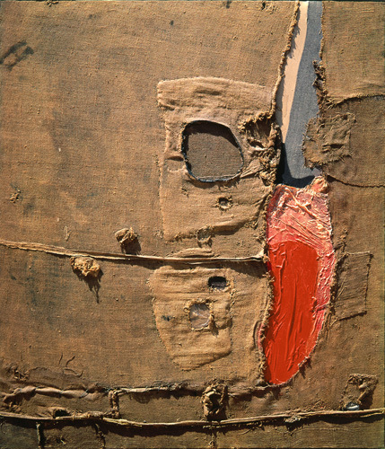
La prospettiva fenomenologica
La scissione diagnostica del Sé
(Josef Parnas)
La fenomenologia riafferma la raffinatezza dell’accesso al mondo soggettivo dei sintomi dell’esperienza del Sé di cui beneficiano sia i pazienti che i terapeuti
I pazienti necessitano di consapevolezza per percepire e verbalizzare le proprie esperienze abnormi
Mettere a disposizione del paziente un linguaggio che consenta di esprimersi richiede da parte del terapeuta l’apertura verso esperienze insolite
Il terapeuta deve supporre che nel paziente vi sia un alter-ego residuo capace di responsabilità
La EASE si propone come strumento guida per l’esplorazione delle esperienze nella prospettiva in prima persona
Alberto Burri, Sacco 5P, 1953, Fondazione Burri.

Slide 20
Interventi psicoterapeutici
La terapia Sistemico-Familiare

Slide 21
La terapia Sistemico-Familiare
La scuola di Bateson a Palo Alto (1956):
Tali studi integravano elementi provenienti dalla psicanalisi, dalla cibernetica, dalla teoria dei sistemi, dalla teoria dell’informazione e della comunicazione, dalla teoria dei giochi e dal costruttivismo.
La Schizofrenia è un sintomo di interazioni familiari deviate, gli stadi sono:
Conflitto tra i genitori non conclamato (può durare anni)
Il bambino viene coinvolto emotivamente dal genitore percepito come il più debole. Tra i due si crea alleanza segreta e il bambino si sente privilegiato
Il bambino inizia a comportarsi in maniera anormale
Il genitore più debole si allea col più forte e attacca il bambino, rifiutandolo o punendolo →L’alleanza viene tradita
Rottura psicotica →i sentimenti prevalenti sono rabbia, confusione, senso di tradimento. Il comportamento psicotico diventa un’arma per ottenere ciò che non può essere ottenuto in altro modo
L’intera famiglia da per scontato che i sintomi psicotici perdureranno e ognuno sviluppa una strategia personale per affrontare la situazione

Slide 22
La terapia Sistemico-Familiare
La scuola di Bateson a Palo Alto (1956):
La famiglia inizia un nuovo gioco con nuove regole, che si traducono in moduli interattivi congelati e ripetitivi.
Il compito del terapeuta consiste nel superamento di questo punto morto, entrerà nel sistema familiare partecipando al gioco familiare:
Attenzione al primo incontro
Neutralità del terapeuta (bilanciare tra coinvolgimento e distanza), eventuale introduzione di un co-terapeuta (splitting terapeutico)
Attivazione delle risorse familiari
Enfasi sugli aspetti positivi delle interazioni e delle comunicazioni familiari
Reinterpretazioni delle stesse in nuova chiave esplicativa
Esortazione all’azione

Slide 23
La terapia Sistemico-Familiare
La scuola di Bateson a Palo Alto (1956):
Il comportamento attivo del terapeuta: Tecniche di Disturbo del Sistema
Si iniziano a liberare le idee circolanti in ambito familiare, da sensi di colpa, vergogna e ansia; questo consente di arrivare ai punti più critici, di toccare i segreti familiari, vecchie recriminazioni e rivendicazioni apparentemente dimenticate da tempo, conti inevasi, accuse di opportunismo:
Fluidità nel nuovo sistema familiare
Attivare processi di disvelamento, dolore e, infine, riconciliazione
Questo creerà nuove modalità di interazione, aumento dell’iniziativa, della responsabilità e dell’autonomia di ciascun membro

Slide 24
La terapia Sistemico-Familiare
La scuola di Stierlin ad Heidelberg (1975):
I sintomi della schizofrenia sono una deviazione dal comportamento atteso:
Sintomi positivi esibizione di comportamenti inattesi
Sintomi negativi omissioni di comportamenti attesi

Slide 25
Interventi psicoterapeutici
La terapia Cognitivo-Comportamentale

Slide 26
La terapia Cognitivo-Comportamentale
Comprende diverse forme di psicoterapia che condividono:
Psicoterapie strutturate
Durata tendenzialmente breve (6 mesi)
Direttive (il terapeuta fa prescrizioni e propone consigli)
Orientate all’Hic et Nunc
Trattamenti specifici per tipologia sintomatologica:
Gli Obiettivi
Promuovere un cambiamento in pensieri, credenze, pattern emotivi di tipo disfunzionale e diseducativo
Rendere i paziente un «esperto» del proprio disturbo
Tolleranza allo stress (Modello di vulnerabilità allo stress, Zubin, Spring, 1977)
Le fasi
Valutazione
Identificazione dei problemi chiave
Intervento
Prevenzione delle ricadute

Slide 27
Interventi psicoterapeutici
La Psicoterapia Supportiva

Slide 28
La psicoterapia Supportiva
Terapia centrata sul cliente di Rogers (1942):
L’efficacia dipende da specifiche variabili del terapeuta
Empatia
Autenticità
Trasparenza
Affidabilità
Capacità di adeguata distanza emotiva
Flessibilità
pazienza:
Supporto emotivo
Prevenzione della regressione
incoraggiamento
Strategie di coping e psicoeducazione
Tecniche di problem solving

Slide 29
Interventi psicosociali

Slide 30
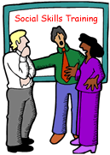
Terapia occupazionale
Arteterapia
Danzaterapia
Social skills training
Ippoterapia

Slide 31
Comunità terapeutiche

Slide 32
La comunità terapeutica
La strategia terapeutica di Bion (1961) prevede uno spazio in cui i pazienti possano parlare delle difficoltà che incontrano all’interno di un gruppo.
Comunità terapeutica intesa come un luogo atto ad integrare psicoanalisi, psichiatria sociale e psicologia di gruppo.
Secondo Rapaport (1960) gli elementi distintivi del modello comunitario sono:
Democratizzazione
Collettivismo
Permissività
Confronto con la realtà
Psicoterapia di gruppo
Comunità terapeutica

Slide 33
La comunità terapeutica
In Italia la nascita delle comunità terapeutiche coincide con la riforma delle istituzioni psichiatriche (legge n. 833/78).
Il modello delle CT italiane ha sostanzialmente due matrici
Modello inglese:
Marxwell Jones
Tom Main
Stuart Whiteley
Robert D. Hinselwood
Kingsley Norton
La psichiatria di settore e la psicoterapia istituzionale francese:
François Tosquelles
Henri Vermorel
Philippe Paumelle
Paul-Claude Racamier
Marcel Sassolas

Slide 34
La comunità terapeutica
Le funzioni terapeutiche:
Gunderson identifica cinque funzioni chiave:
Il contenimento
Il supporto
La struttura
Il coinvolgimento
La validazione
L’ organizzazione:
Un’area duale
Un’area di piccolo gruppo
Un’area di gruppo allargato o mediano (secondo De Marè «struttura antropologica intermedia tra la famiglia e la società»)
Un’area sociale

Slide 35
La comunità terapeutica
Conclusioni:
La comunità terapeutica rappresenta per molti pazienti un luogo alternativo al gruppo di origine, dotato di regole in grado di mettere ordine nella vita del paziente stesso
Il trattamento riabilitativo è svolto in piena cooperazione tra curanti e ospite
L’ingresso in struttura è libero e volontario
L’ospite ha necessità di introiettare la comunità: deve potersi sentire parte integrante del gruppo ed entrare a far parte in maniera attiva delle attività quotidiane
La comunità è il luogo ideale per la riabilitazione del paziente psicotico il quale, per definizione, subisce una rottura con il mondo esterno tale da impedirgli di vivere e funzionare adeguatamente nella società
La comunità rappresenta un microcosmo simulante la realtà esterna con il compito di rieducare il paziente alla vita relazionale e sociale

Slide 36
La relazione che cura
Il caso del «Signor imperatore»:
Alcuni anni fa Marc, un bambino di dieci anni, è venuto in ospedale per un colloquio. Il suo comportamento preoccupava molto i suoi genitori e le persone che lo circondavano (…). Marc aveva infatti spiegato di essere l’imperatore di un pianeta chiamato Orbuania e che, come imperatore di questo pianeta, veniva ogni giorno sulla Terra in osservazione. Ma ogni notte lasciava il suo corpo e tornava nel suo pianeta dove riprendeva la sua normale vita di imperatore (…). È necessario precisare che Marc aveva rivelato, nei vari test a cui era stato sottoposto in ospedale, un’intelligenza di molto superiore alla media. E agli psicologi che gli avevano sottoposto i test aveva dichiarato di voler parlare del suo impero con qualcuno, ma che non voleva essere trattato «psicologicamente». Gli ho chiesto perché. Dall’alto dei suoi dieci anni, mi ha risposto che gli psicologi sono persone che non capiscono nulla delle cose, che interpretano tutto e che lui invece desiderava parlare, ma in modo più complesso e profondo, con un adulto che non lo catalogasse. (…)

Slide 37
Quel bambino mi stava dicendo che non voleva essere trattato come un sintomo. Mi diceva chiaramente che voleva parlare, ma non dovevo cadere in un riduzionismo tecnico. Gli dissi immediatamente che io ero uno psicologo, ma che ero anche un filosofo, che la sua teoria mi interessava molto e che desideravo parlare con lui. (…) Qualche anno dopo, quando Marc cominciava ad avere il profilo del matematico che è oggi (diplomato in Matematica all’Ecole Normale Supérieure), ha partecipato come uditore ad alcune riunioni, da me coordinate, con due ricercatori (un matematico e un fisico), in vista della stesura di un libro di logica matematica. Tra i soggetti che affrontavamo c’era il problema ontologico dello statuto di esistenza dell’oggetto della scienza. L’imperatore offriva il suo parere sui teoremi fondamentali di Godel e di Cohen, tra gli altri. E appena poteva ci dava notizie di Orbuania, cosa che incuriosiva al massimo gli scienziati, assolutamente incapaci di definire ciò che «esiste» o meno, e perfino di saper dire più o meno cosa questa parola significhi.
Miguel Benasayag, Gérard Schmit, L’epoca delle passioni tristi, Giangiacomo Feltrinelli Editore Milano, 2004.
La relazione che cura

Slide 38
Bibliografia

Slide 39
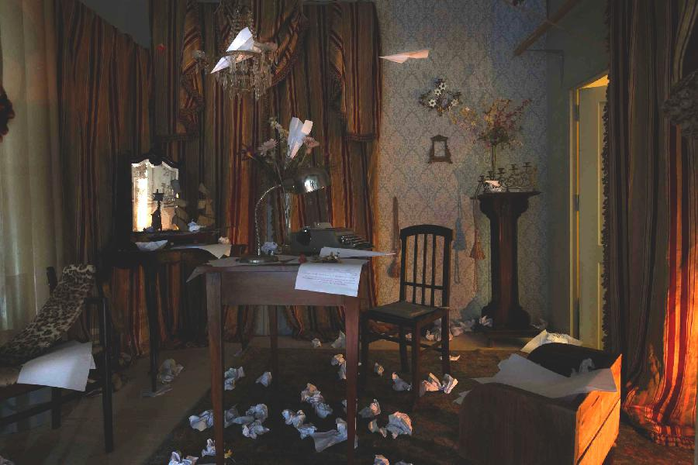
Bibliografia
Arieti S., Interpretation of Schizofrenia, Basic Books Inc.,1974
Benasayag M., Schmit G., L’epoca delle passioni tristi, Giacomo Feltrinelli Editore Milano, 2003.
Grinberg L., Sor D., Tabak De Bankedi E., Introduzione al pensiero di Bion, Raffaello Cortina Editore, 1993.
Parnas J., Esame dell’Abnorme Esperienza Del Sé (EASE), Giovanni Fioriti Editore, 2008.
Siracusano A., Manuale di psichiatria, Il Pensiero Scientifico editore, 2007.
Manfredi Beninati, Le voci di dentro, Galleria Francesco Pantaleone Arte Contemporanea, Palermo, 2011

